Slide 1
Intrathecale katheter in de thuiszorg
Floor Kooijmans
Verpleegkundig consulent Pijn en Palliatievezorg

Slide 2
Indicatie ITC
Beperkte levensverwachting
Oncologische patiënt
Pijn onvoldoende onder controle met reguliere medicatie
Te veel last van bijwerkingen van reguliere medicatie
Gelokaliseerde pijn
Tumor ingroei in zenuwen

Slide 3
Contra-indicatie
Infectie op plaats block
Stollingsafwijkingen
Afwijkende anatomie, tumorgroei

Slide 4
Omreken tabel morfine dosis
Oraal 300 mg
Subcutaan 100 mg
Epiduraal 10 mg
Spinaal 1 mg

Slide 5
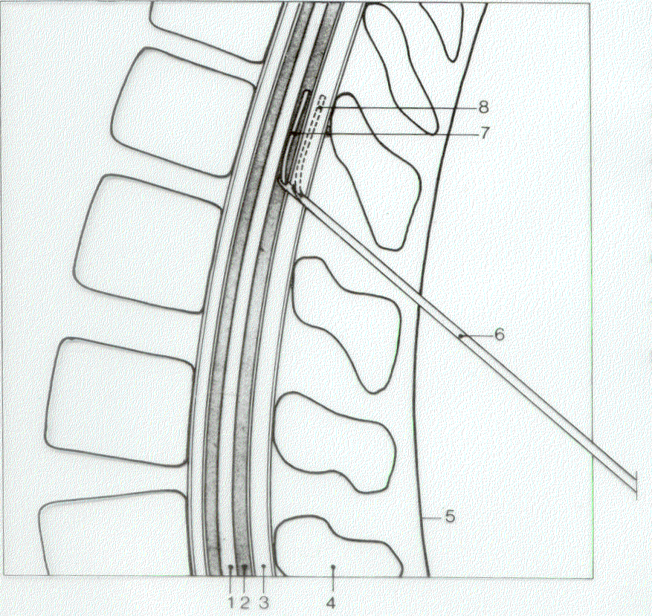
Intrathecale toediening van medicatie

Slide 6
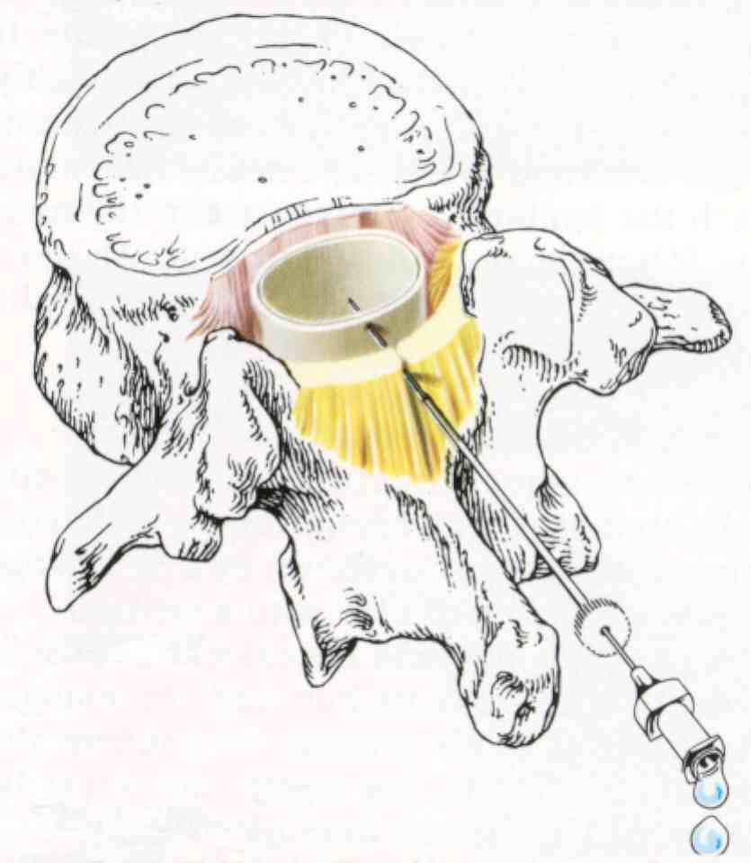

Slide 7
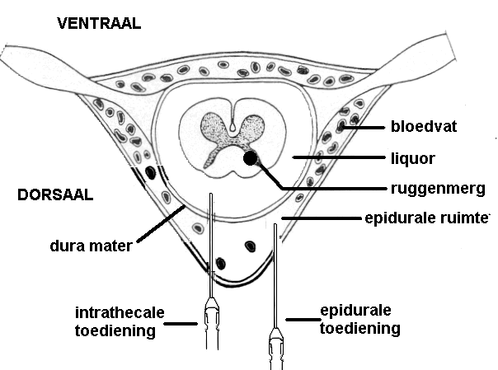

Slide 8
Fysiologie
Blokkade van prikkelgeleiding door lokaal anesthesie (bupivacaine, ropivacaine) over bepaalde dermatomen met als gevolg verminderde sensoriek en evt ook motoriek
Blokkade van pijngeleiding door opioiden door het bezetten van de morfine receptoren door morfine

Slide 9
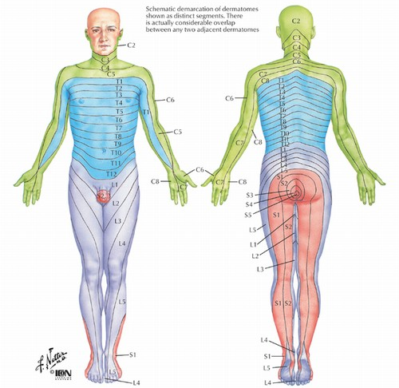

Slide 10
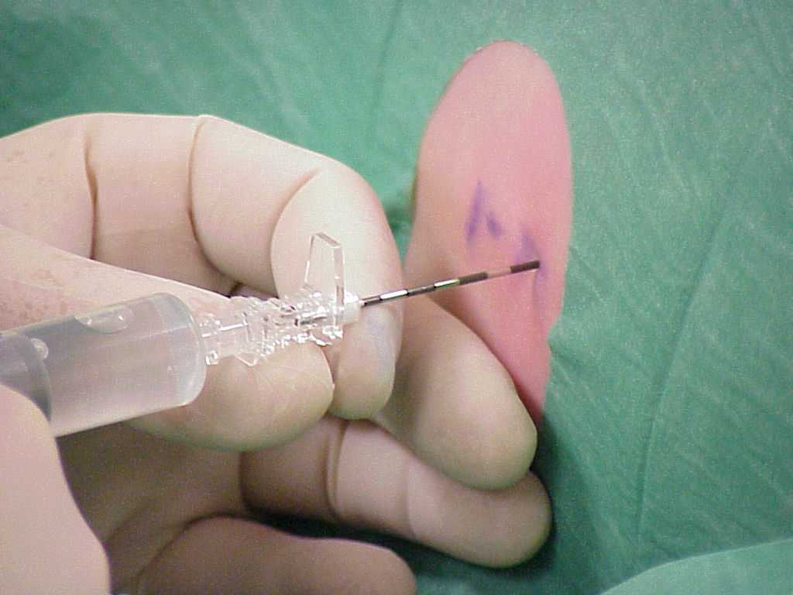
Techniek van inbrengen

Slide 11
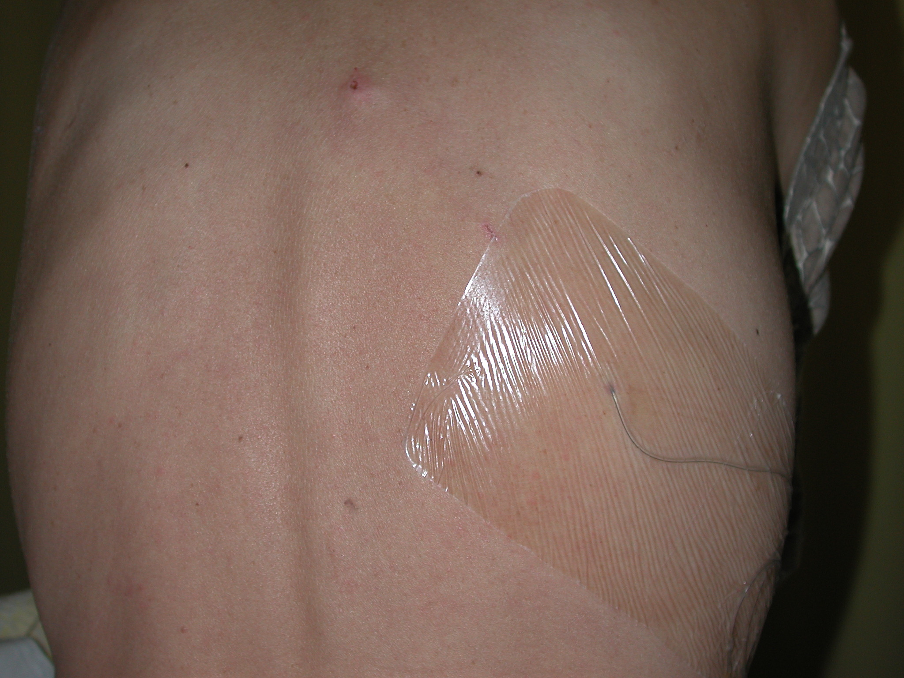

Slide 12
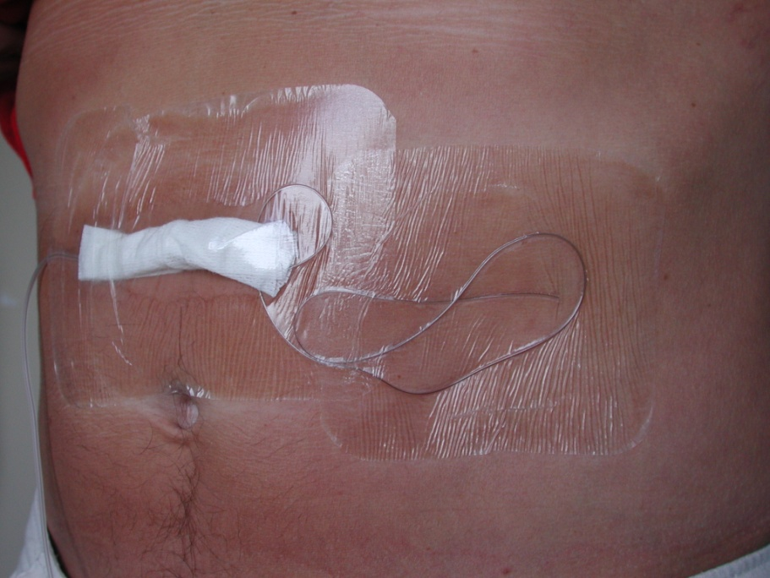
Afplakken van de intrathecaal catheter
Tunnelen via schouder of buik, afhankelijk van mobiliteit, badwens, wens patiënt

Slide 13
Liquorlekkage
Met name vaak eerste dagen na het prikken van intrathecale catheter
Wat te doen als verpleegkundige?
- Patiënt veel laten drinken, mn bij post spinale hoofdpijn
- Drukverband aanleggen om lekkage te verminderen

Slide 14
Wat te doen bij toename van pijn thuis
Waar zit de pijn? Bekende plaats of nieuw
Hoe is het beloop? Plots of geleidelijk
Is er iets gebeurd? Val van patient, val van pomp
Helpt drukken op de pomp?
Controleer insteek en pleisters
Loop de gehele lijn langs op disconnectie, lekkage, obstructie

